Slide 1
自然:呂鎂玉老師

Slide 2
自然課方式
預 課
課堂實作
延伸議題
學習目標:尊重他人，理性表達，與人合作，有好奇心，觀察力。反思自然議題，提出小學生能做的事並實踐之

Slide 3
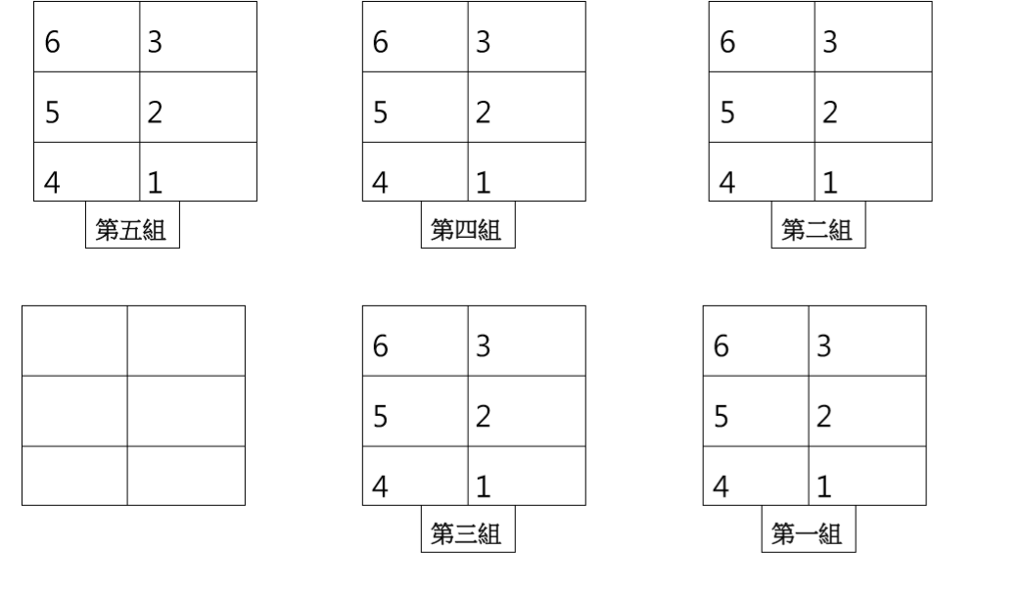

Slide 4
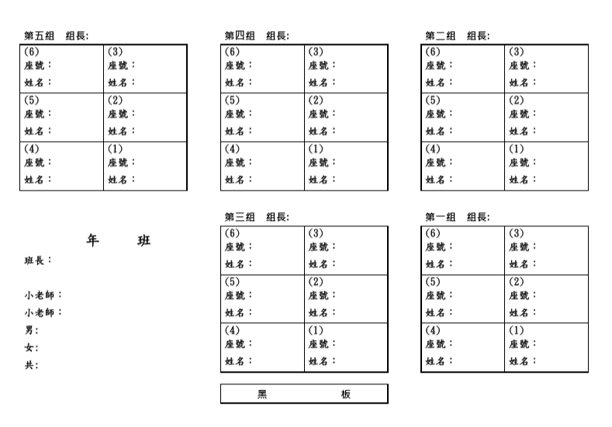

Slide 5
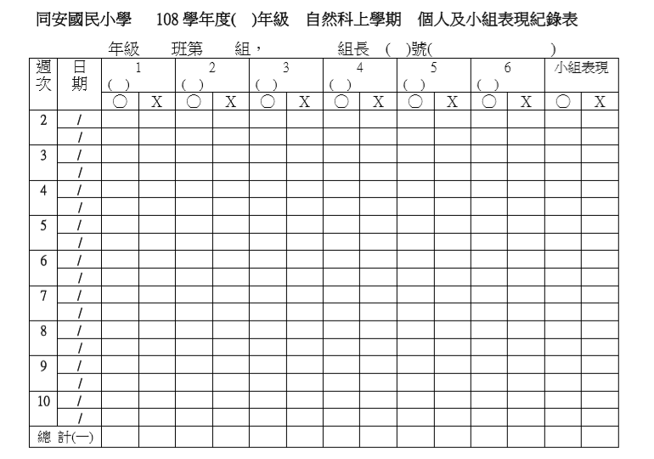

Slide 6
鎂玉老師---自然教室
上課須遵守的規定

Slide 7
自然教室守則1
上課前(一定要帶聯絡簿和筆記本和課本等……上課用具)
，先由班長在教室前集合整隊，再安靜的帶隊至自然教
室走廊，整好隊再進入教室。
上課不遲到、不早退，有事慢到時，請先跟班長或組長報告，再向老師報告。
不可帶飲料或食物至自然教室。
至教室，請依所分的組別與座位就坐，不可隨意更換座位或組別。

Slide 8
自然教室守則2
上課請專心聽講、做筆記，請勿玩弄課本或鉛筆盒等：請勿發出聲響。
不可在教室內或走廊奔跑玩耍，亦不可做任何危險或危害他人、自己的動作。
做實驗或觀察，請依說明操作、注意安全。
分組活動時，要用心參與。
各項實驗或觀察用品，各組派人領取；用畢先整理，再派人歸還。

Slide 9
成績評量
平時與定期考查並重。
平時考查：聆聽與發表、作業(包含筆記)、各單元平時測驗、資料收集、小組互動、合作情形、分組口頭或書面報告、其他表現等。
定期考查：一學期兩次。

Slide 10
小老師工作(2位)
每次上課前5-10分鐘，到自然教室來先做準備工作。
上課時，管理秩序及登記遲到同學。
下課前，收分數表及最後的整理。

Slide 11
值日組和組員工作分配
每次下課，各組有一位消毒長，負責各組的桌面(擦)和椅子的消毒工作。一位清潔長清掃地面整潔。
上課時，各組有一位器材長，負責各組實驗器材的取放。一位作業長(人數不滿5個由組長兼做)負責習作的收發及檢查課本的筆記。
值日組:每組須輪流擔任教室整潔檢查工作。值日組組長須分配組員去檢查各組完成工作，方可離開。值日組組長最後須整理清潔工具。

Slide 12
自然分組 (分工才好合作)

Slide 20
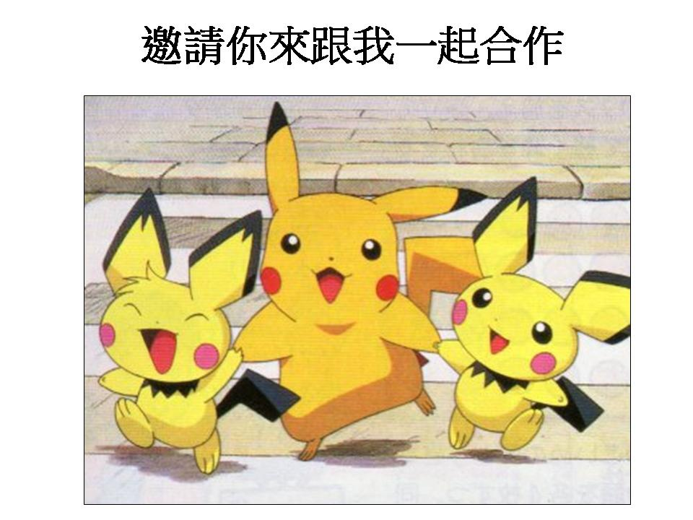

Slide 22
請你寫在紙上!計時5~10分鐘

